Slide 1


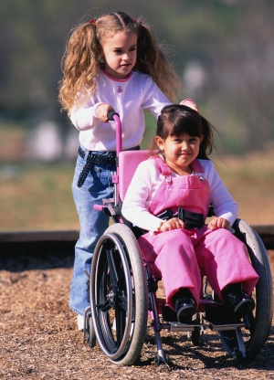
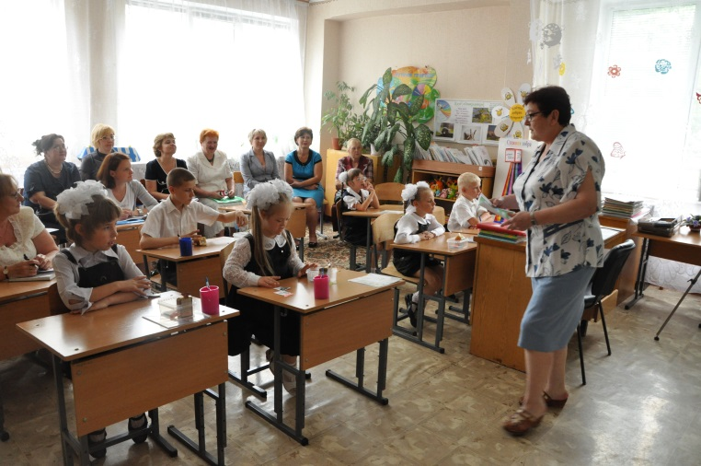
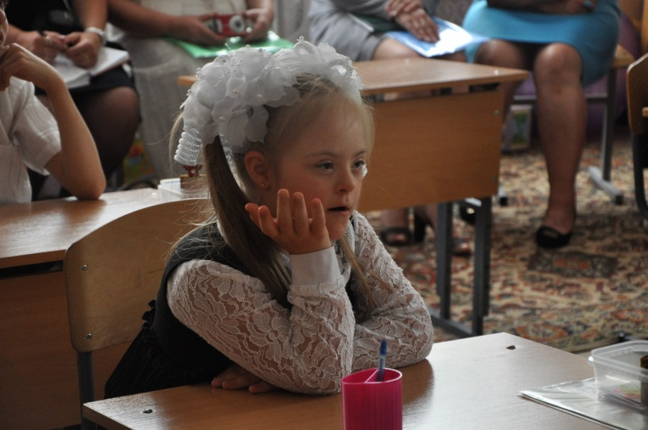
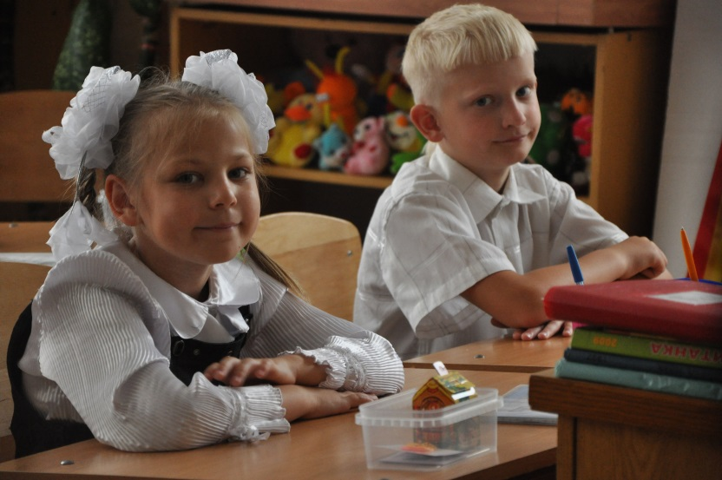
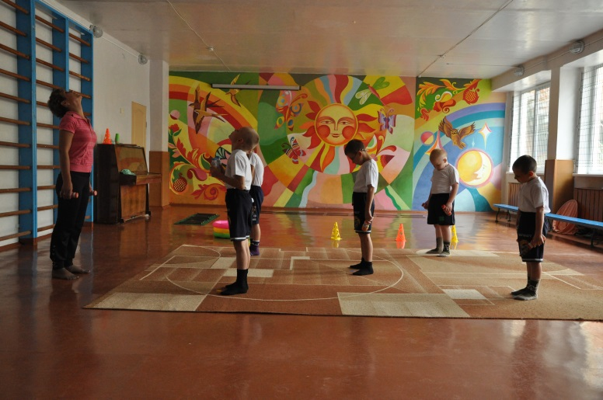
ІНКЛЮЗИВНА ОСВІТА: КРОК ЗА КРОКОМ
ПРОЕКТ “ІНКЛЮЗИВНА ОСВІТА: КРОК ЗА КРОКОМ”

Slide 2

Виконавець проекту: ВФ “Крок за кроком”
Бенефіціар проекту: Комітет Верховної Ради України з питань науки і освіти
Реципієнти проекту:
*Департамент освіти і науки Черкаської обласної державної адміністрації
*(ІРЦ створено на базі Черкаської обласної психолого-медико-педагогічної консультації)

Slide 3
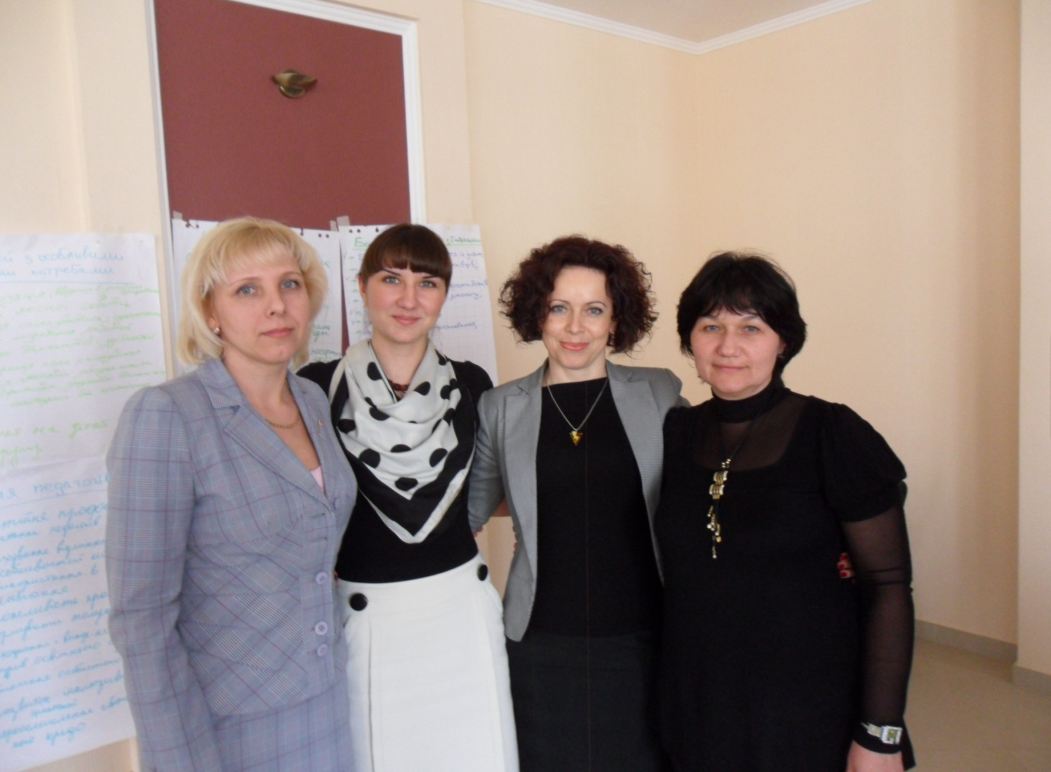
Команда модераторів Черкаського обласного ІРЦ зі своїм куратором

Slide 4
Наші партнери:
Департамент освіти і науки Черкаської облдержадміністрації.
Черкаська обласна психолого-медико-педагогічна консультація (ПМПК).
Обласний центр практичної психології і соціальної роботи Черкаського обласного інституту післядипломної освіти педагогічних працівників (ЧОІПОПП).
Департамент освіти та гуманітарної політики Черкаської міської ради.
Департамент охорони здоров’я Черкаської обласної державної адміністрації.
Служба у справах дітей Черкаської обласної державної адміністрації.
Коаліція молодіжних громадських організацій «Молода Черкащина».
«Спілка дитячих та юнацьких організацій Черкащини».
Комунальний заклад «Черкаська обласна дитяча лікарня» Черкаської обласної ради.
Черкаська міська дитяча громадська організація «Експериментальний творчий центр»
Черкаський оздоровчо-реабілітаційний центр «Астра».
Український фонд «Благополуччя дітей».
Черкаська теле-радіо-компанія «РОСЬ».
Видавництво «Брама».
Художник Анна Василенко.

Slide 5
ФУНКЦІЇ Черкаського обласного ІНКЛЮЗИВНОГО РЕСУРСНОГО ЦЕНТРУ
ІНФОРМАЦІЙНА
Послуги
Ресурси
КОНСУЛЬТАЦІЙНА
Консультації
Навчання
ОБСТОЮВАННЯ ПРАВ
Визначення проблем
Розроблення та просування механізмів
Лобіювання ідей, проблемних питань

Slide 6
Основні шляхи здійснення функцій Черкаського ІРЦ: навігація і координація
Інформаційна і консультативна:
послуги та ресурси
ІРЦ може допомагати батькам і педагогам знаходити та отримувати доступ до існуючих видів підтримки для задоволення широкого спектру потреб

Slide 7
Очікувані результати проекту:
Діти інклюзивного класу отримають переваги від навчання та розвитку на відміну від дітей, які навчаються вдома.
Педагоги набудуть новий досвід, учні школи та їх батьки навчаться спілкуватися з дітьми з особливими потребами, що дасть можливість опосередкованого виховання доброти та милосердя, формування гуманістичного світогляду.
Діти підвищать самоповагу, навчаться цінувати і поважати людей з особливими потребами, бачити індивідуальність кожної людини.
Сформується потреба саморозвитку, самовиховання, самовдосконалення, що сприятиме побудові особистої траєкторії розвитку.

Slide 8
Дані щодо розвитку інклюзивного навчання у Черкаській області
Діти з особливими потребами, охоплені інклюзивним навчанням
6 – Діти з порушеннями зору;
8 – Діти з інтелектуальною недостатністю;
11 – Діти з порушенням опорно-рухового апарату;
6 – Діти з порушенням слуху;
29 – Діти із затримкою психічного розвитку;
7 – Діти з тяжкими порушеннями мовленнями
Статистичні дані
2264 дитини з інвалідністю (всього)
37 навчальних закладів з інклюзивною формою навчання
52 класи
4 ДНЗ
17 асистентів вчителя
67 дітей охоплено інклюзивною формою навчання
Черкаський обласний ІРЦ створено на базі ЧОПМПК

Slide 9
ІНКЛЮЗИВНА ОСВІТА
У ЧЕРКАСЬКІЙ ОБЛАСТІ
ДОСЯГНЕННЯ:
Охоплено інклюзивною освітою 67 дітей
Залучено до позашкільного навчання 80% цієї категорії
Соціалізація дітей в умовах навчального закладу
Підтримка педагогів в системі післядипломної освіти
Взаємодія з батьками
ПРОБЛЕМИ:
Недостатня підтримка педагогів і батьків
Брак додаткових послуг дітям в умовах інклюзивного навчального закладу
Брак поінформованості суспільства про переваги інклюзивної освіти
Брак транспорту для підвозу дітей з ООП до навчальних закладів міста Черкаси
Брак архітектурної доступності до закладів освіти

Slide 10

Пропозиції щодо покращення інтеграції учнів з особливими потребами в шкільне середовище

Slide 11

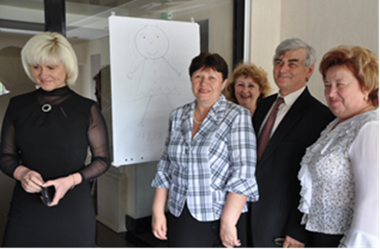
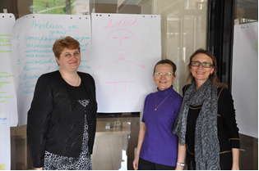
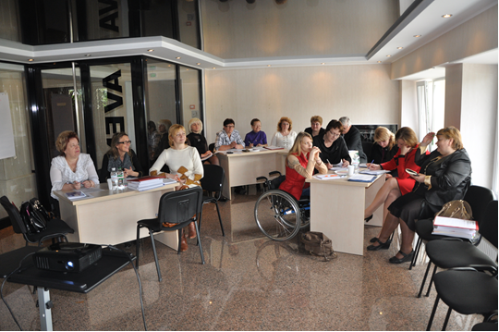
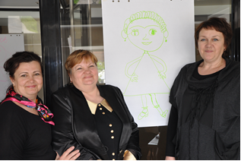
Семінари-тренінги

Slide 12
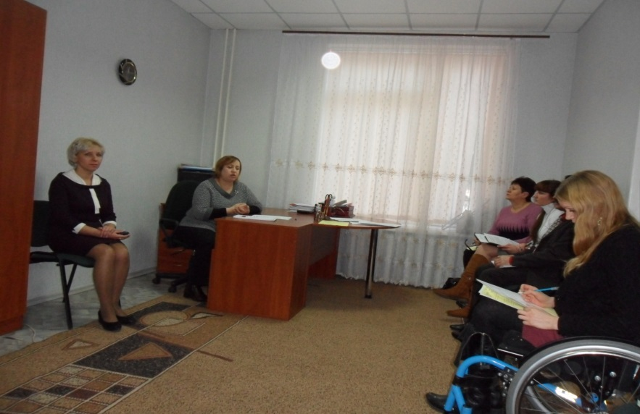
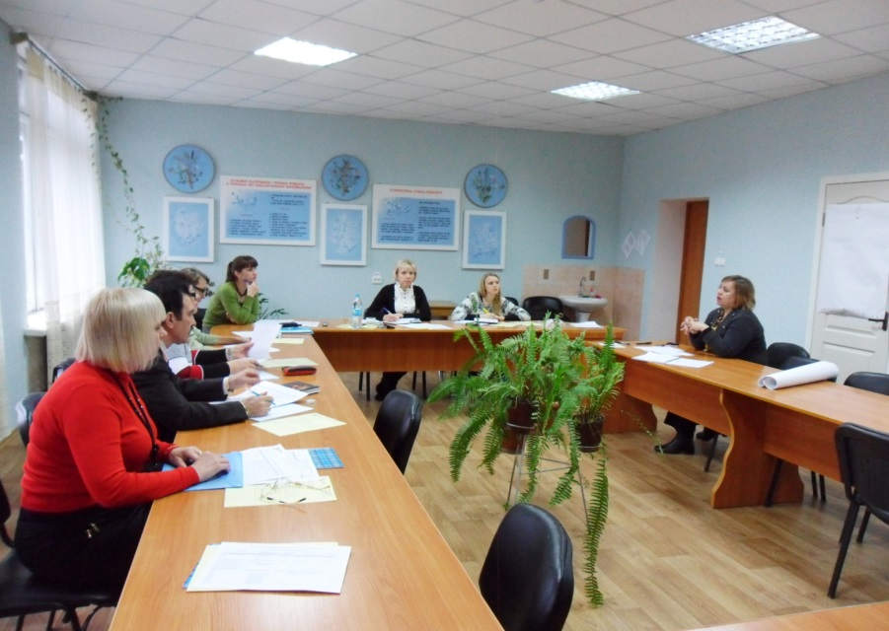
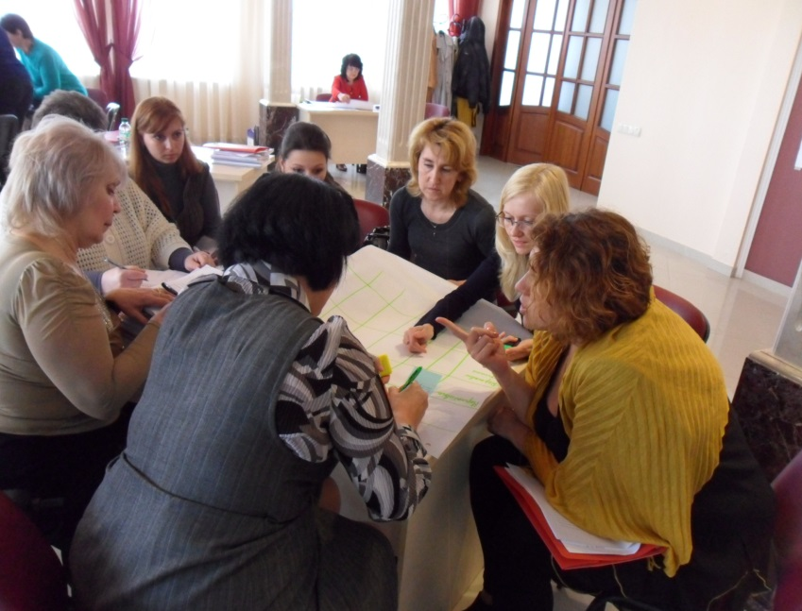
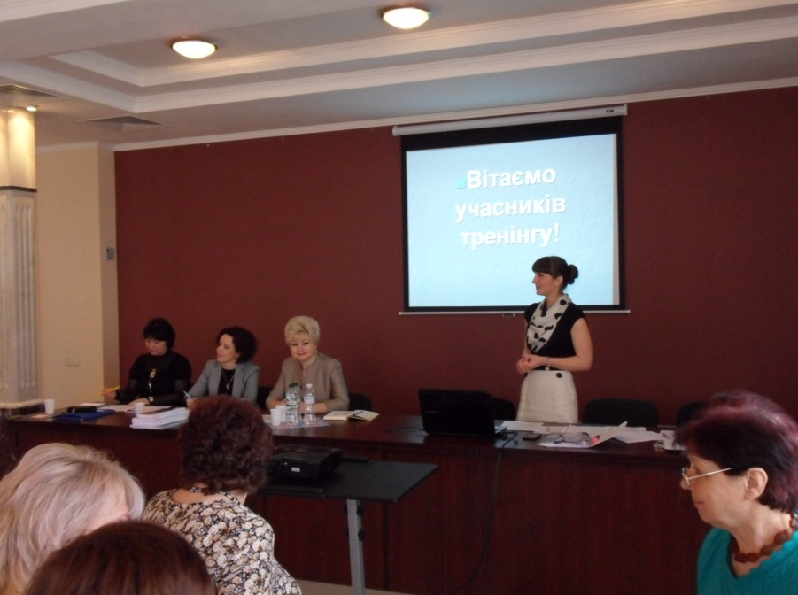
Семінари-тренінги

Slide 13
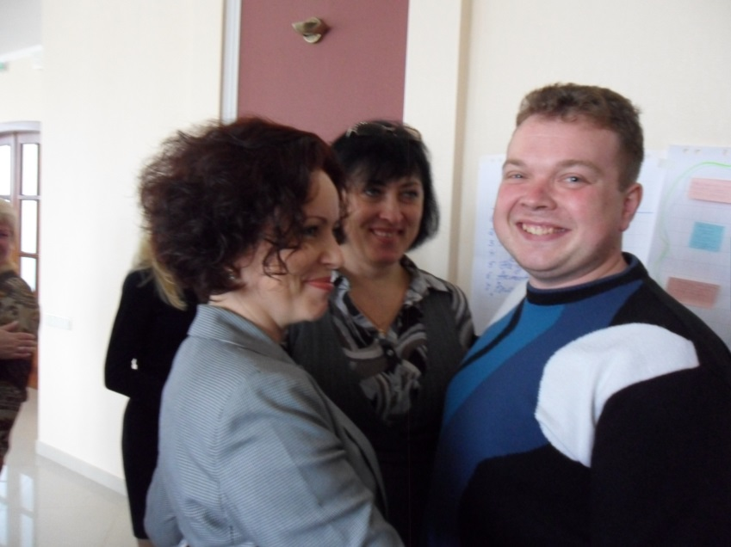
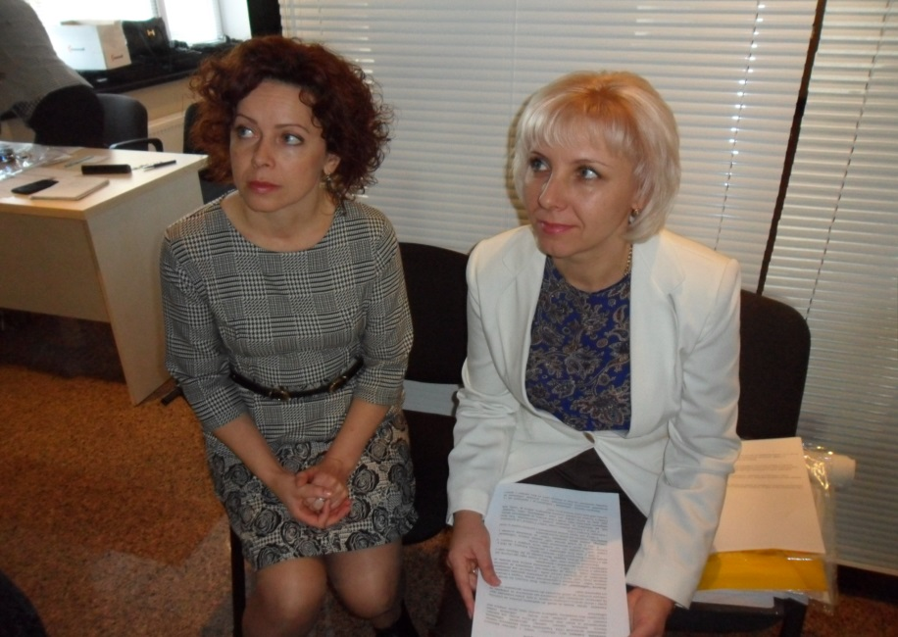
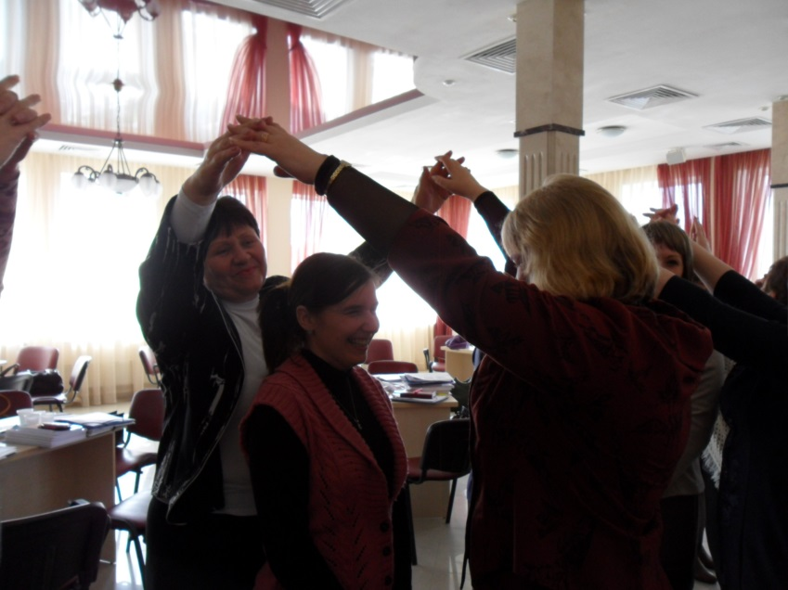
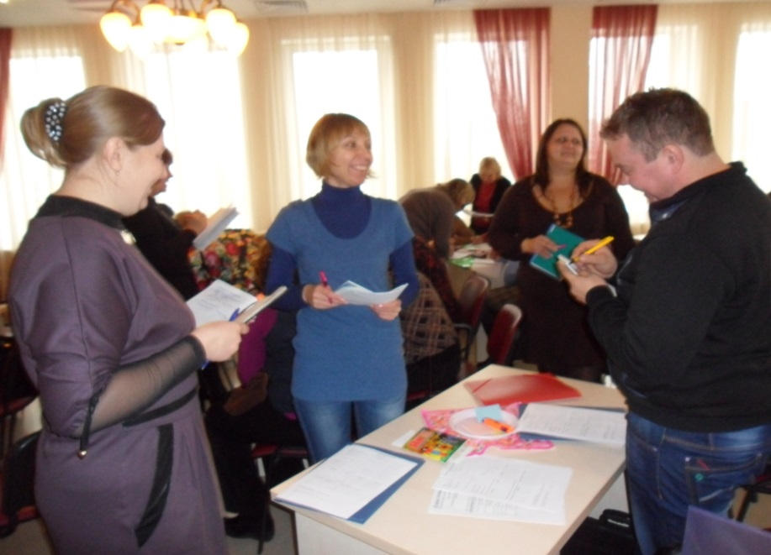
Семінари-тренінги

Slide 14
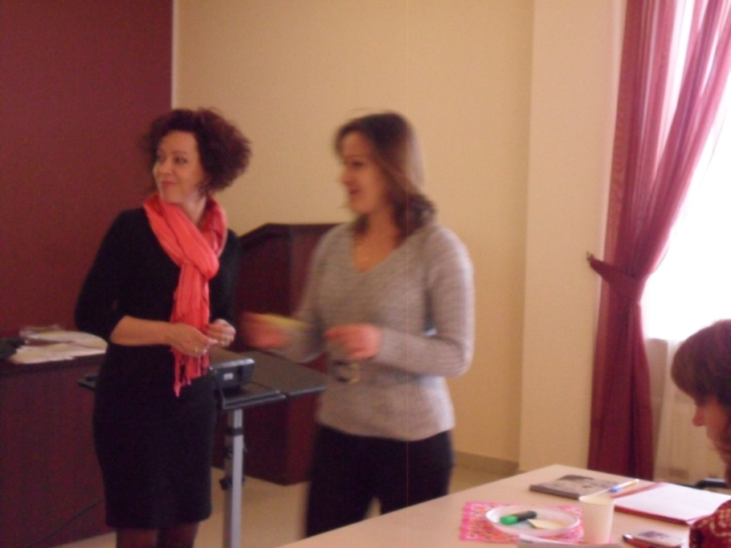
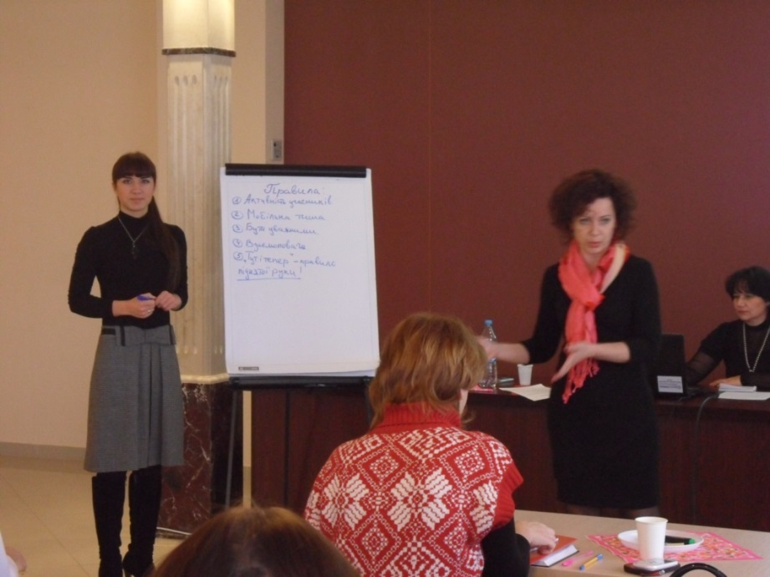
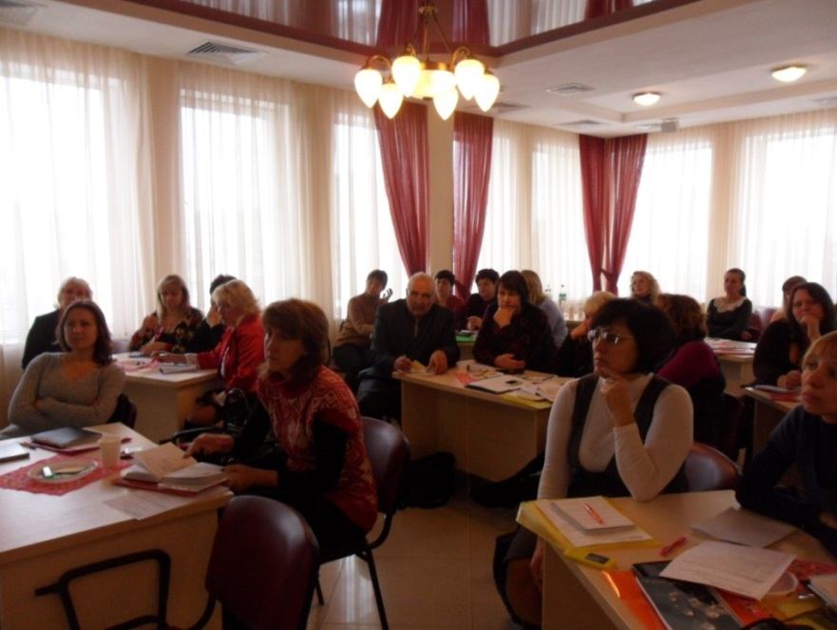
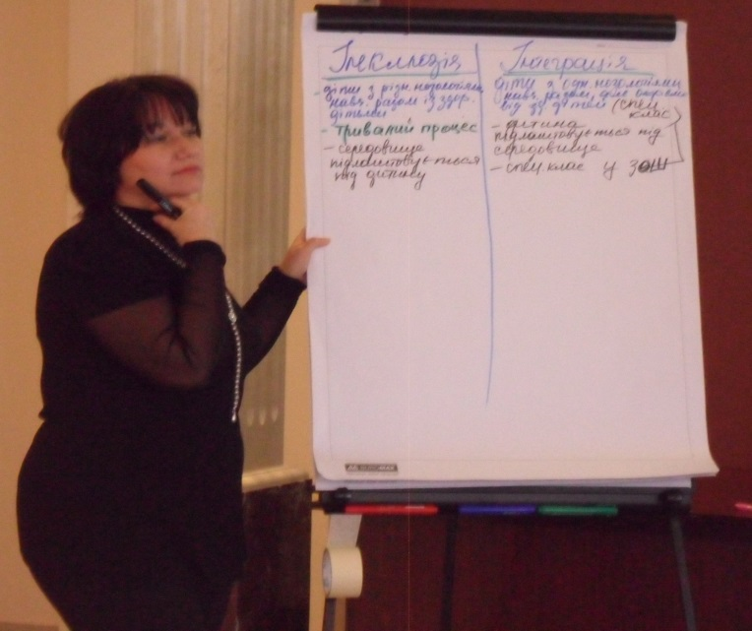
Семінари-тренінги

Slide 15

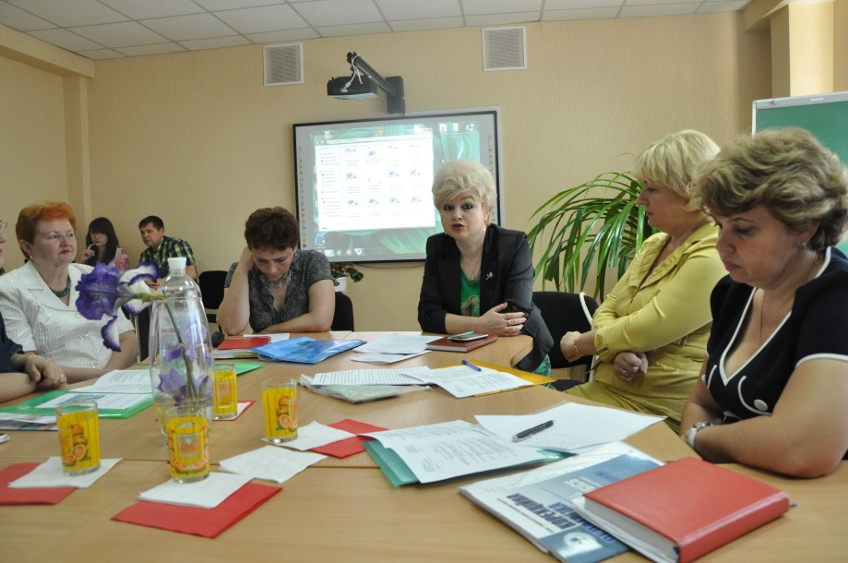
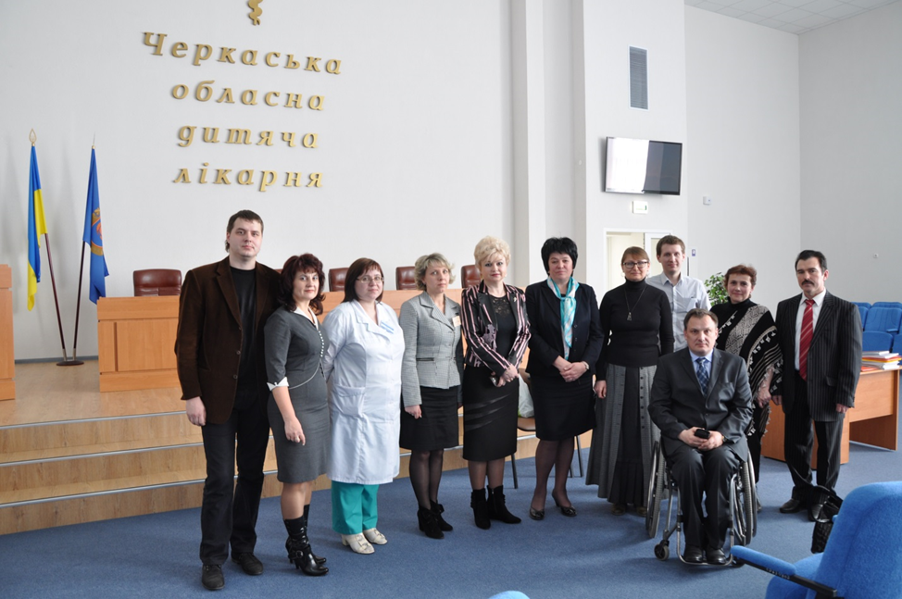
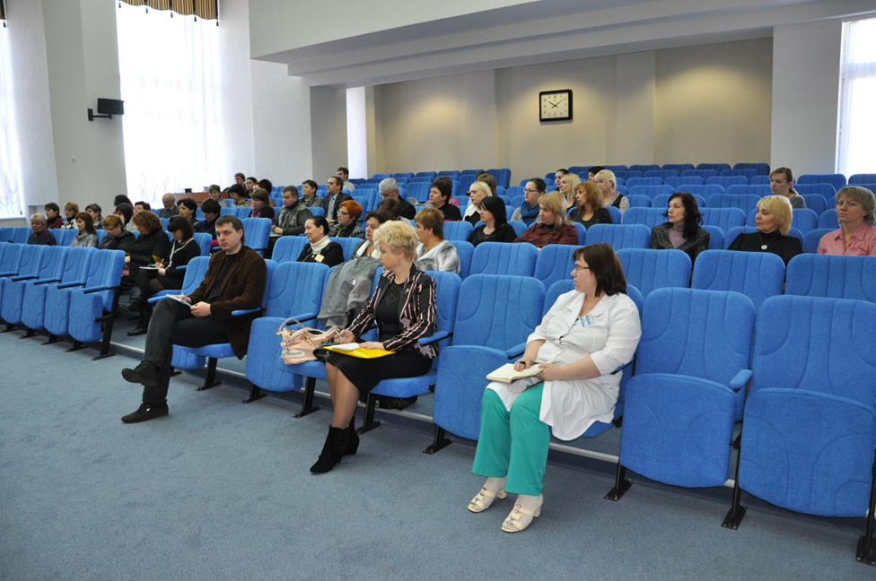
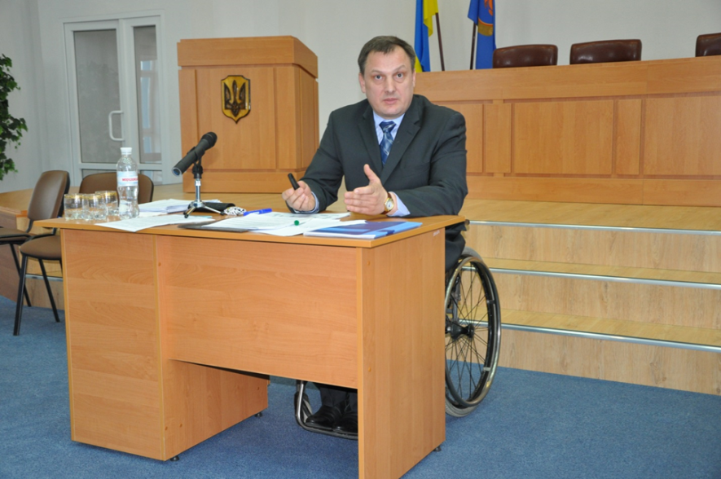
Семінари-тренінги

Slide 16

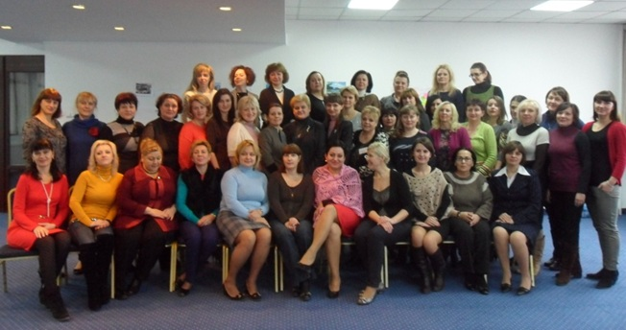
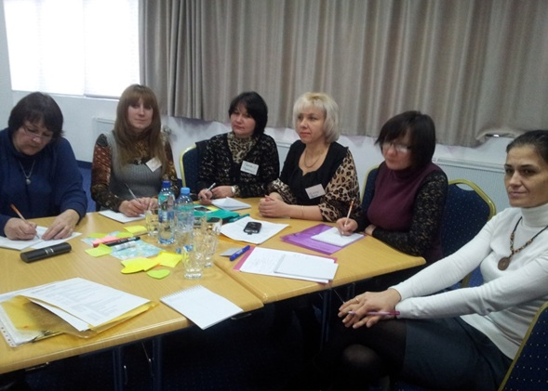
Семінари-тренінги

Slide 17
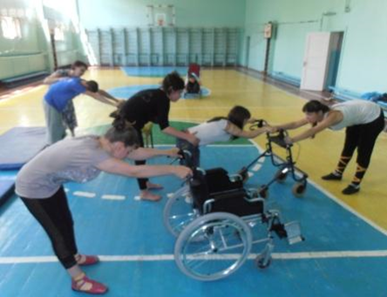
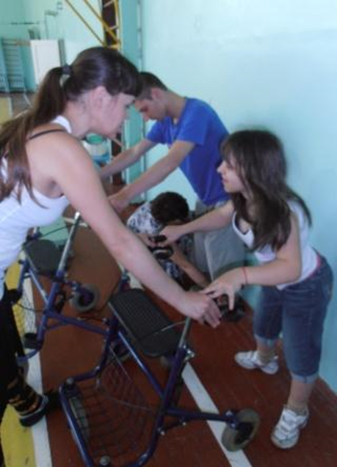
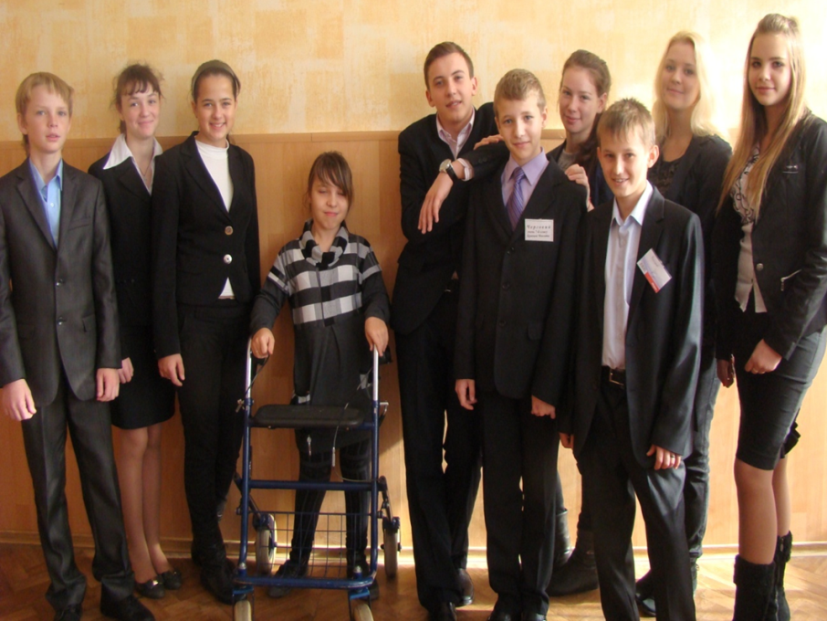
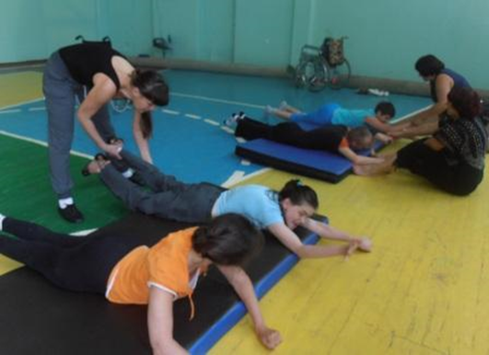
Психофізична реабілітація (гурток хореографії)
Історія Аліни ЧЗОШ № 26

Slide 18
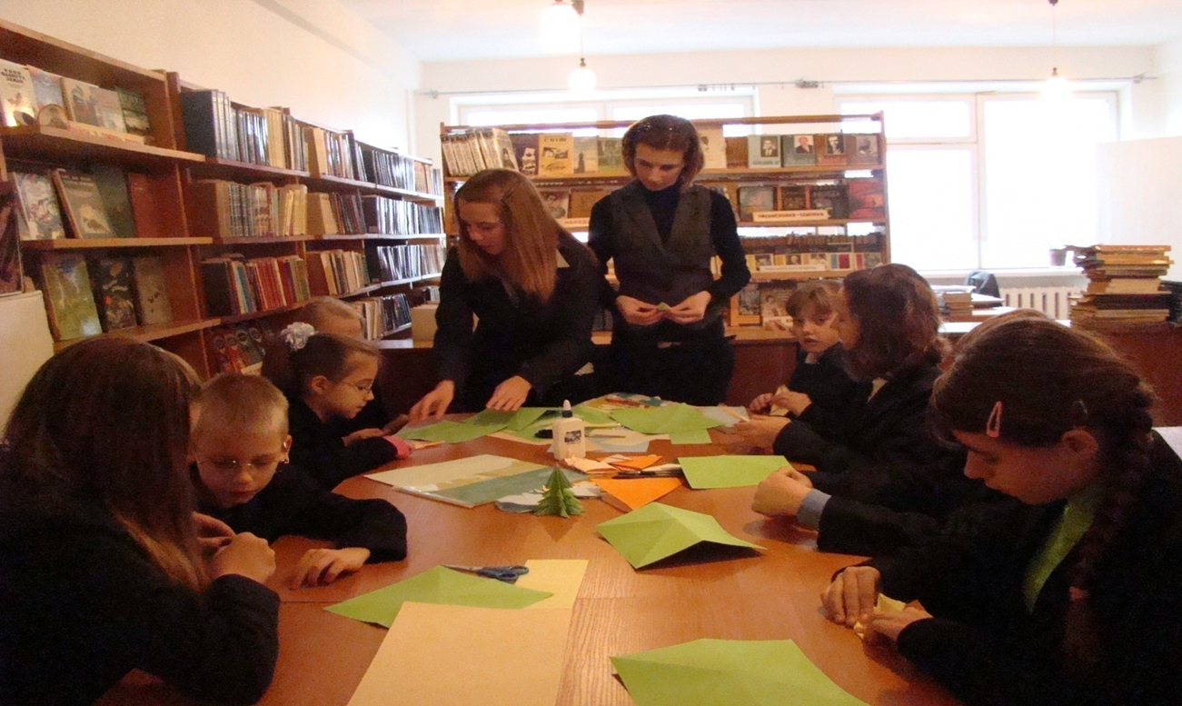
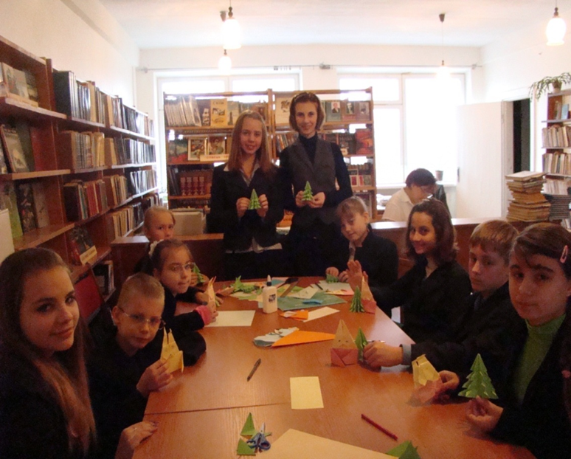
Члени учнівського парламенту проводять гурткову роботу з виготовлення новорічних іграшок, історія Вані ЧЗОШ № 3

Slide 19
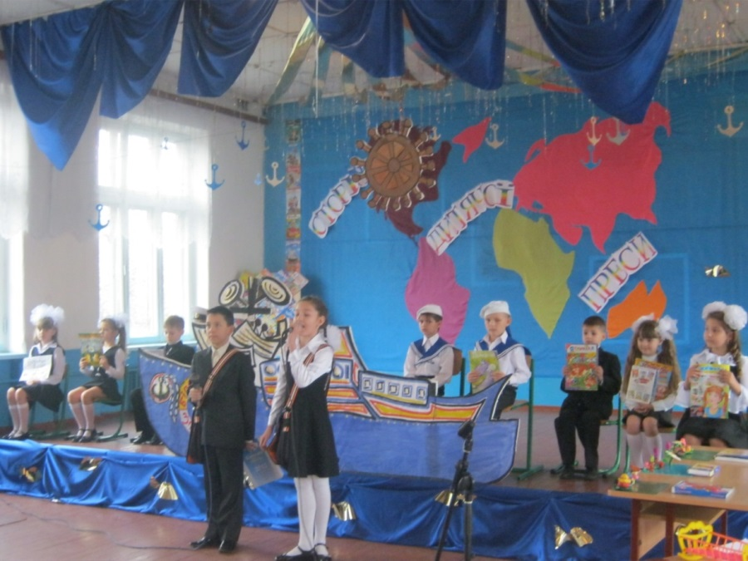
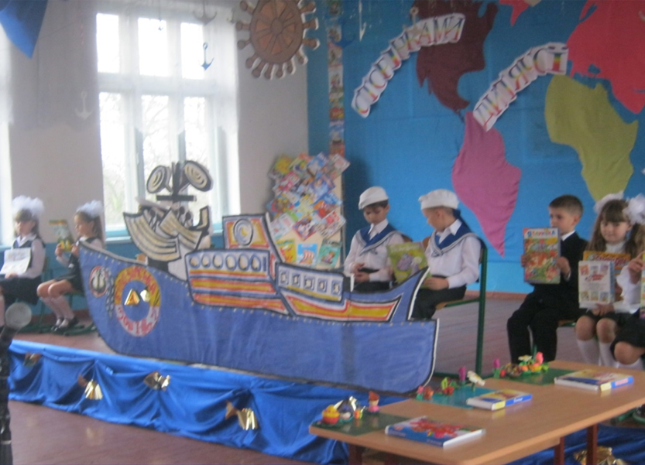
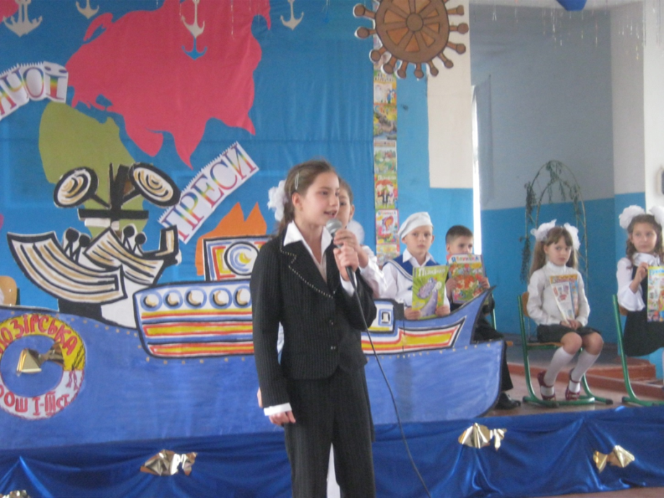
Розвиток акторської майстерності, виступ шкільного театру. Історії Михайлика, Дмитра та Марійки, Білозірська ЗОШ І-ІІІ ступенів

Slide 20
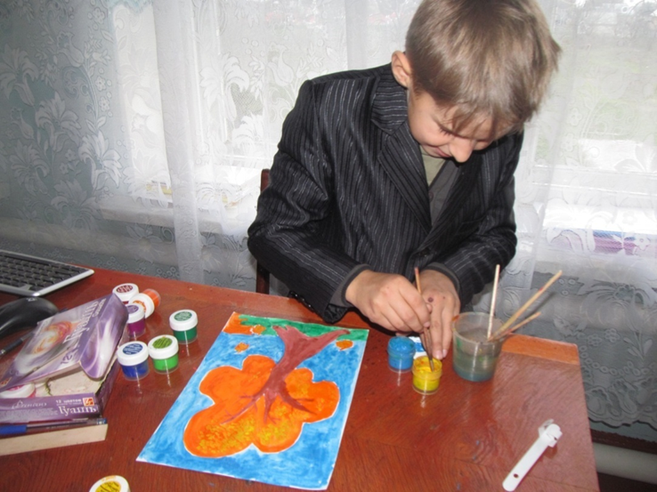
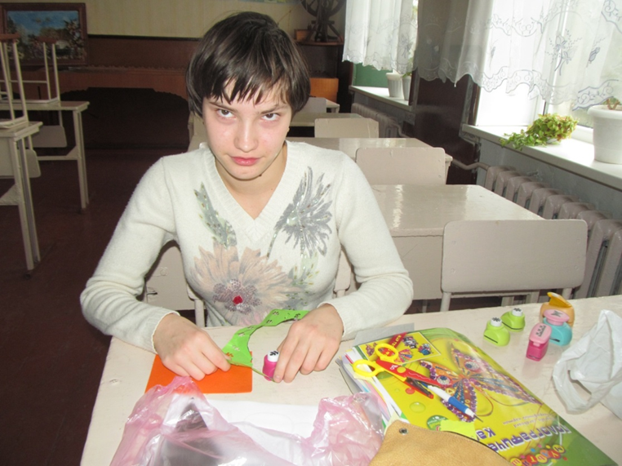
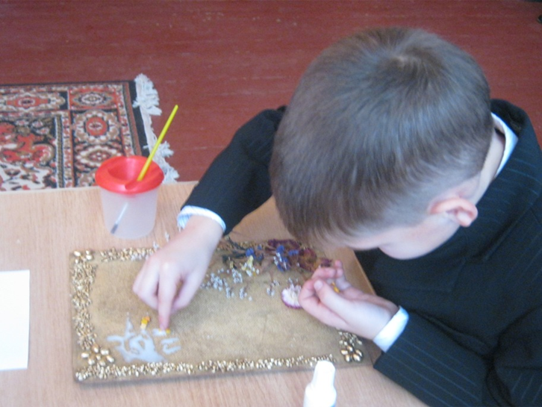
Акція «Подаруй солдату посмішку» Білозірська ЗОШ І-ІІІ ступенів

Slide 21
Інформування та практика для батьків

Slide 22
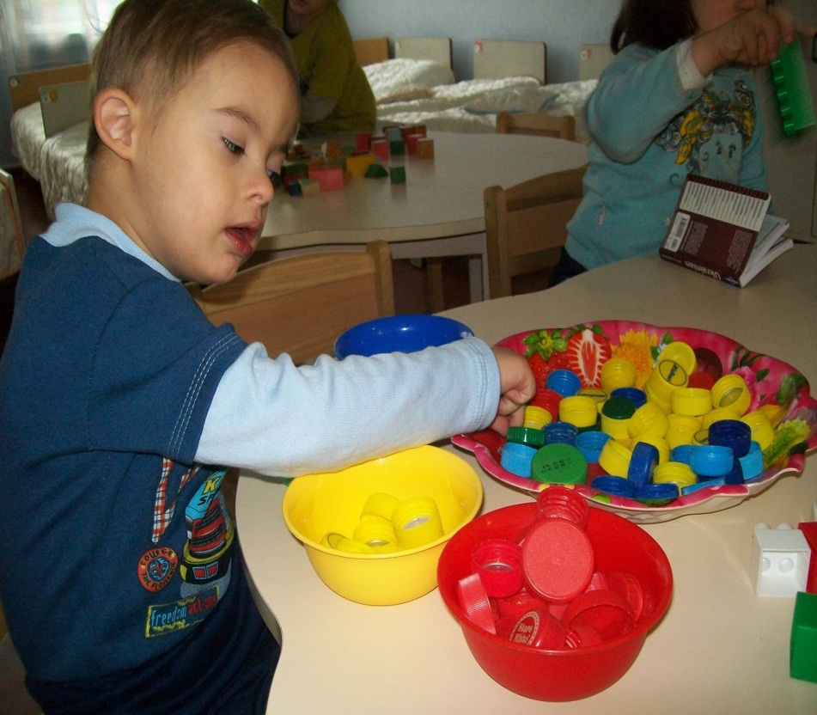
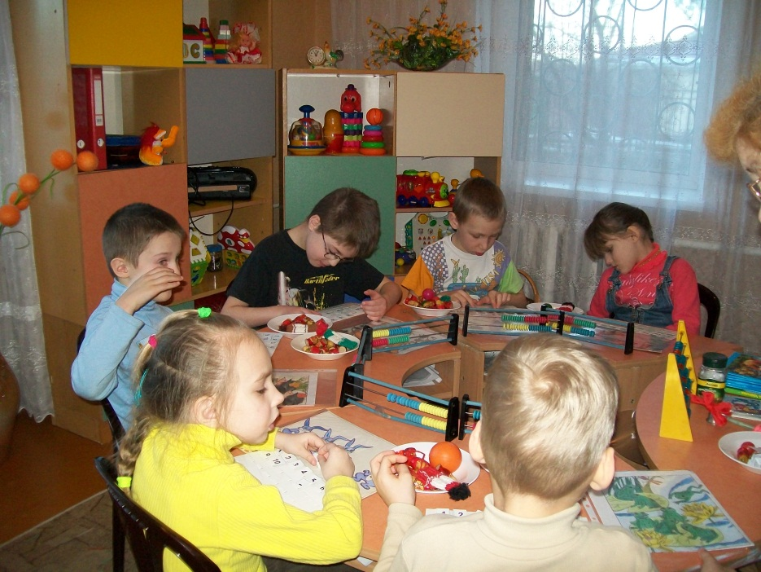
Індивідуальна робота з дітьми в умовах інклюзивного ресурсного центру

Slide 23
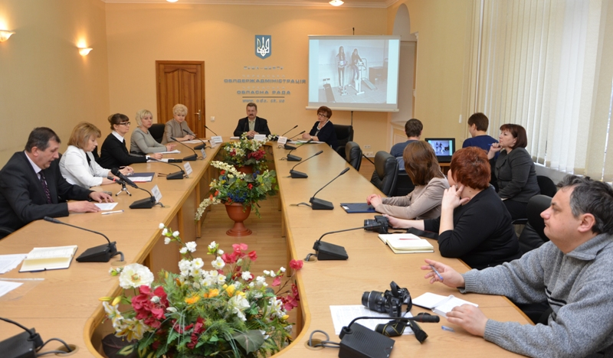
13 березня у прес-центрі Черкаської облдержадміністрації за участі голови Черкаської ОДА, заступника з гуманітарних питань, представників Департаменту освіти і науки облдержадміністрації, Черкаського обласного інституту післядипломної освіти педагогічних працівників, навчальних закладів області, громадських та волонтерсьих організацій і засобів масової інформації відбулася презентація проектів та інновацій у галузі освіти.
Про діяльність та позитивні результати функціонування Інклюзивного ресурсного центру, як осередку допомоги дітям з особливими освітніми потребами, доповіла Світлана Скляр, завідувач Черкаської обласної психолого-медико-педагогічної консультації.

Slide 24
Наші контакти:
Адреса ІРЦ: 18008, Смілянська, 132, м. Черкаси
Електронна адреса: opmpk-1@ukr.net
Факс: 63-65-33, 63-64-90
Web-сайт: opmpkat.ua
Модератори проекту ІРЦ Черкаси:
Скляр Світлана - завідувач ЧОПМПК
Кузьома Віталія - спеціаліст відділу спеціальної та позашкільної освіти Департаменту освіти і науки ЧОДА
Войцях Тетяна – завідувач Центру практичної психології та соціальної роботи
Луценко Інна - тренер проекту «ІНКЛЮЗИВНА ОСВІТА: КРОК ЗА КРОКОМ», м. Київ

Slide 25
ЛОГОТИП
ЧЕРКАСЬКОГО ІРЦ
Ескіз підготувала художник-дизайнер
Анна Василенко

Slide 26


Slide 27
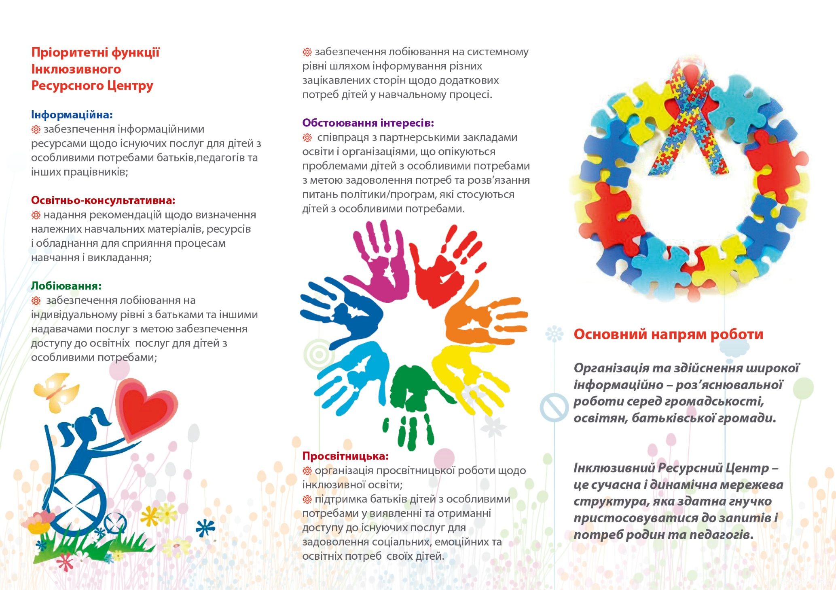

Slide 28


Slide 29


Slide 30


Slide 31


Slide 32
Ресурси з питань інклюзивної освіти розміщено на сайті: http://www.ussf.kiev.ua/ розділ - БІБЛІОТЕКА

Slide 33

Дякуємо за увагу!

